Slide 1










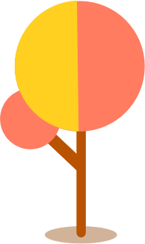












2019
俄罗斯方块拼图
Tetris
教师：魏群

Slide 2













01
任务
Task
目录
CONTENTS
02
知识点
Knowledge points
03
代码流程图
Code flow chart
04
编程步骤
Programming steps
05
课后思考
Thinking

Slide 3

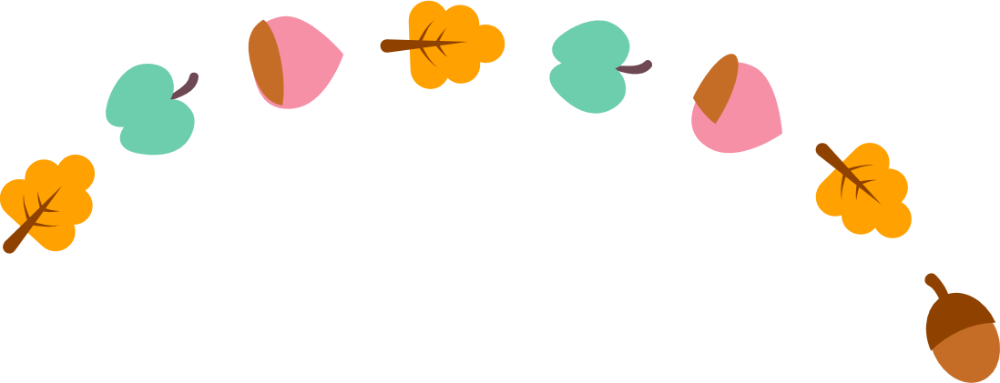















01
任务
Task

Slide 4
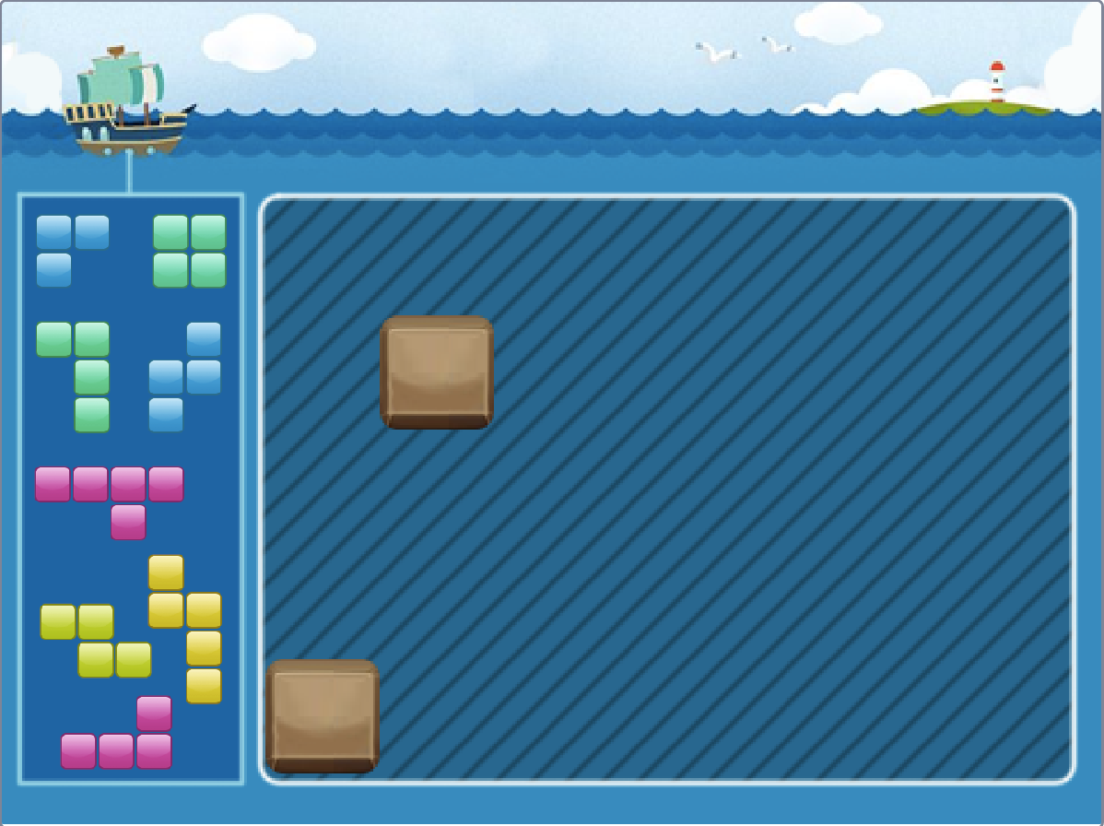
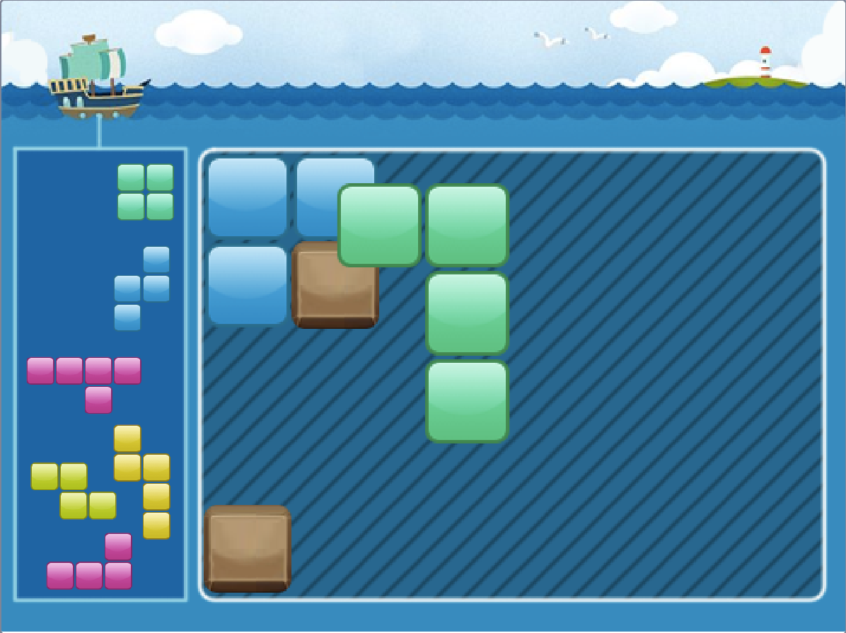
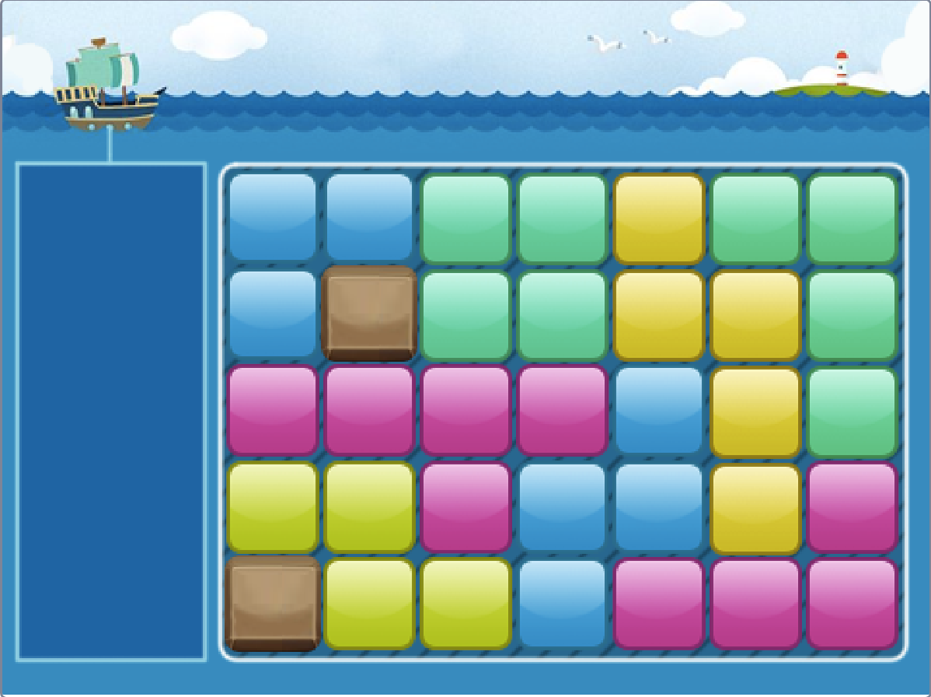
今日任务
Moving Football
今天我们来做一个俄罗斯方块拼图的小游戏，玩家需要将左方方块依次拖动到摆放区，所有的方块都拖到摆放区之后游戏结束。

Slide 5

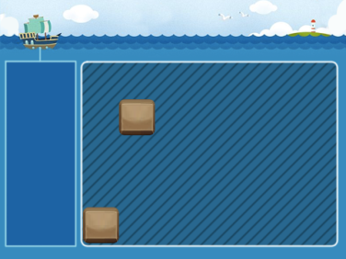
01
任务规划
Task rules
舞台 | 主要角色 | 场景
游戏中背景 | 拼接方块 | 按住方块将方块拖动到对应的位置，所有方块拖入完毕游戏结束

Slide 6
02
知识点
Knowledge points

Slide 7
02
知识点
Knowledge points
知识点 | 难度等级
添加背景，角色
运动指令，坐标
条件，循环指令，自制积木
变量
广播，克隆，列表

Slide 8
03
代码流程图
Code flow chart

Slide 9
03
代码流程图
Code flow chart
方块：
点击角色
开始
角色变大
将需要移动的位置放入列表中
移到列表中 可能的位置

Slide 10

03
代码流程图
Code flow chart
星星：
开始
克隆障碍物
随机选择 障碍物造型
向下运动
碰到我方汽车 游戏结束

Slide 11
04
编程步骤
Programming steps

Slide 12
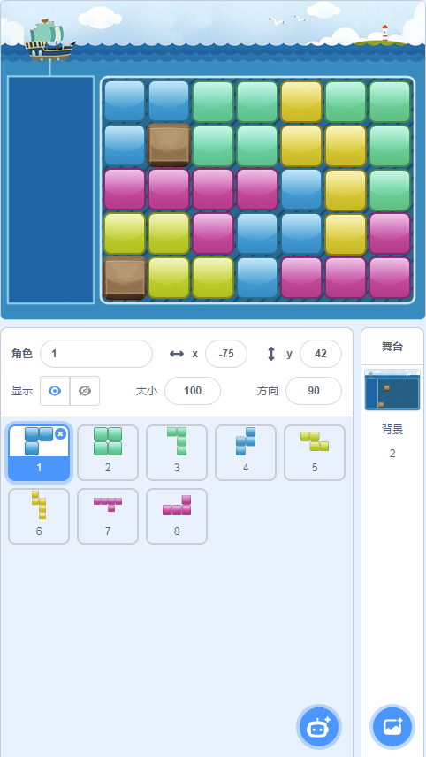
04
编程步骤
Programming steps
第一步：设置背景和角色
制作游戏，首先要准备好背景和相应的角色，从图中我们知道需要8个方块。

Slide 13



04
编程步骤
Programming steps
第二步：背景
我们需要给游戏添加游戏背景。

Slide 14
04
编程步骤
Programming steps
第二步：背景
在背景中我们需要监听游戏是否结束,当左边的所有方块都移到右边之后游戏结束。

Slide 15
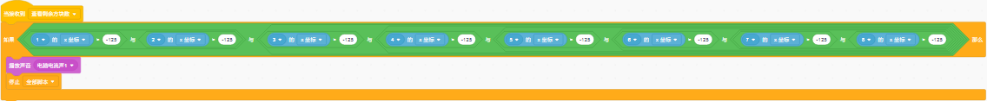
04
编程步骤
Programming steps
收到查看剩余方块广播
方块都在右边
播放声音
游戏结束停 止全部脚本

Slide 16


04
编程步骤
Programming steps
第三步：方块
1、一开始需要将方块可能移到的位置放到列表中去。

Slide 17
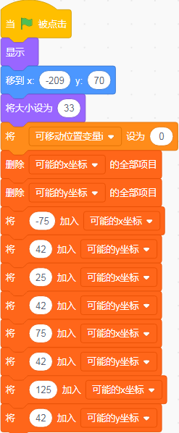
04
编程步骤
Programming steps
点击绿旗
显示方块
移到固定位置
将方块变小
删除方块可能位置的x坐标
用于列表的循环
删除方块可能位置的y坐标
方块可能移动的位置

Slide 18
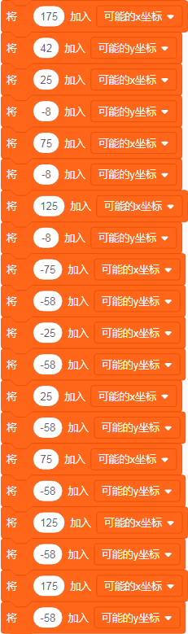
04
编程步骤
Programming steps
记录可能移动的位置

Slide 19
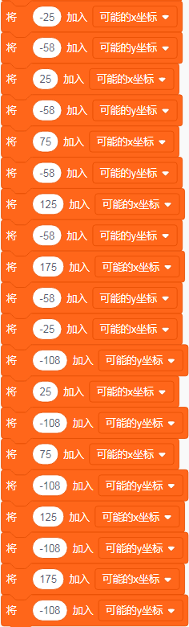
04
编程步骤
Programming steps
记录可能移动的位置

Slide 20

04
编程步骤
Programming steps
第三步：方块
2、左侧图形点击后需要变大，移动到可放置的位置。

Slide 21
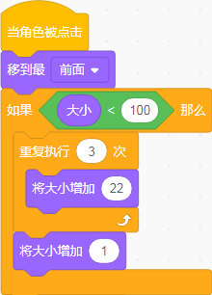
04
编程步骤
Programming steps
当角色被点击
移到最前面
方块大小小于100
将变小的方块逐渐变大

Slide 22
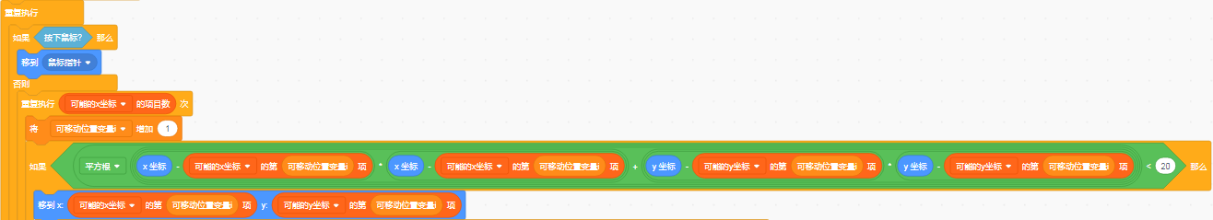
03
编程步骤
Programming steps
方块移动到
鼠标位置
移动到列表中可能的位置

Slide 23
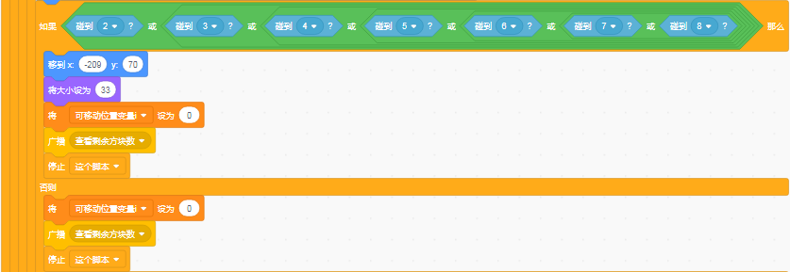
04
编程步骤
Programming steps
如果该位置已经有了方块
移到左边固定位置
将大小变成33
重置可移动位置
广播查看游戏是否结束
停止这个脚本
重置可移动的位置
广播查看游戏是否结束
停止这个脚本

Slide 24
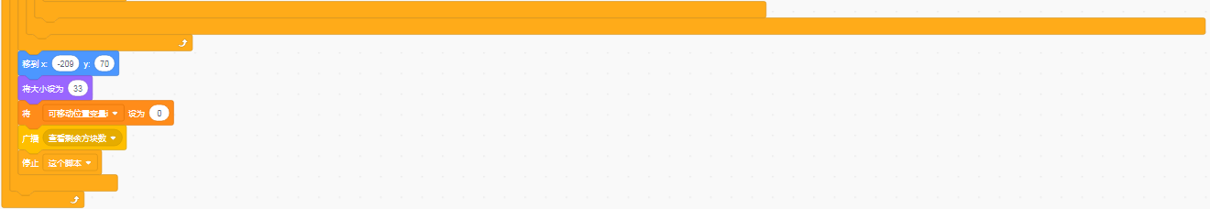
04
编程步骤
Programming steps
没哟位置可移动, 移动到初始位置
将大小设为33
重置可移动位置变量
广播查看游戏是否结束
停止这个脚本

Slide 25
05
课后思考
Thinking

Slide 26
03
课后思考
Thinking
课后思考
给每一个方块添加移到固定位置的铃声。
?

Slide 27
2019
感谢聆听

